Slide 1
Паветраплаванне ў старажытным Менску,
XIX ст.

Slide 2
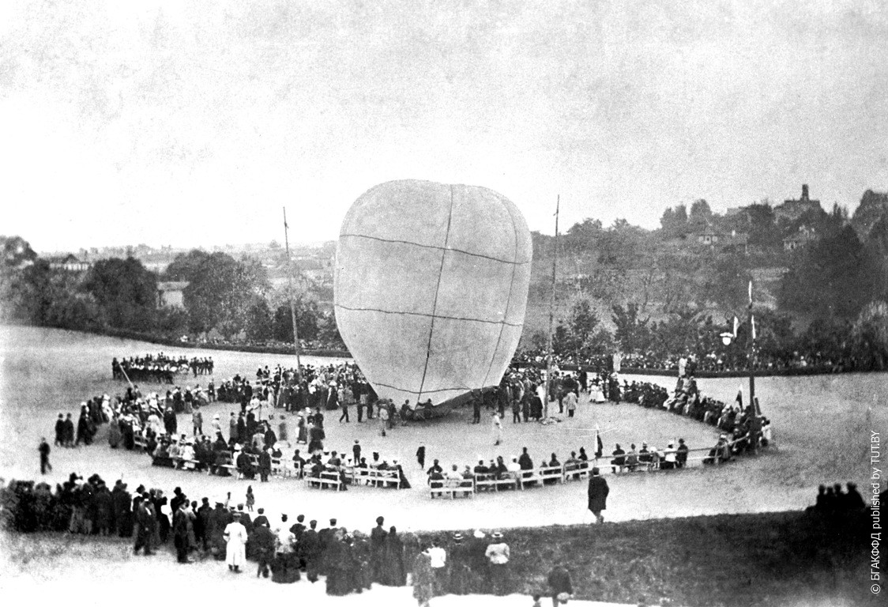
Запуск паветранага шара ў Губернатарскім садзе Менска 26 верасня 1891 г., цяпер Цэнтральны дзіцячы парк
Палёты працягваліся некалькі дзён, шар падымаўся на вышыню 200–300 м. Фтаграфія зроблена з адкоса р. Свіслач, калі на паветраным шары лятаў аэранаўт Станіслаў Драўнецкі.

